Slide 1
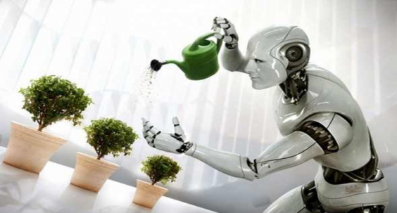
আজকের পাঠে সবাইকে স্বাগত জানাচ্ছি।
সিলেট ডিভিশনাল অনলাইন স্কুল এর পক্ষ থেকে

Slide 2
পাঠ পরিচিতি
শিক্ষক পরিচিতি
শ্রেণি-পঞ্চম,
বিষয়-প্রাথমিক বিজ্ঞান,
অধ্যায়- ৯ (আমাদের জীবনে প্রযুক্তি),
পাঠের শিরোনাম-বিজ্ঞান ও প্রযুক্তি।
জেসমিন আক্তার জাহান
সহকারি শিক্ষক,
দরাকুল সরকারি প্রাথমিক বিদ্যালয়,
কোম্পানীগঞ্জ,সিলেট।

Slide 3
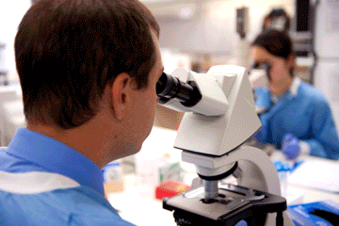
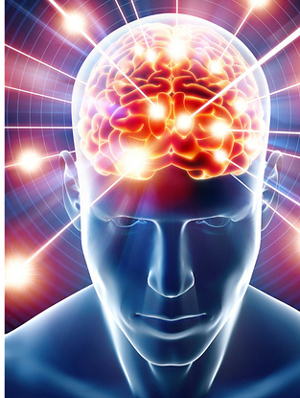
পর্যবেক্ষণ
পরীক্ষা-নিরীক্ষা
পরীক্ষা-নিরীক্ষার মাধ্যমে প্রাপ্ত জ্ঞানকেই বিজ্ঞান বলা হয়।
পরীক্ষা-নিরীক্ষার মাধ্যমে কী পাওয়া যায়?
জ্ঞান
চিত্রে কী কী দেখা যাচ্ছে?

Slide 4
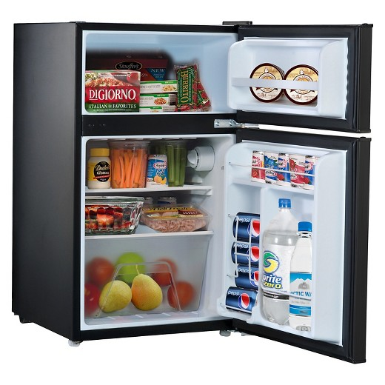
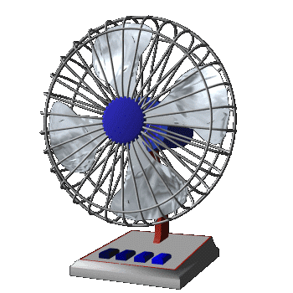
প্রযুক্তি হলো আমাদের জীবনের বাস্তব সমস্যা সমাধানের জন্য
বিজ্ঞানের ব্যবহারিক প্রয়োগ।
এগুলো হচ্ছে প্রযুক্তি।
চিত্রে কী কী দেখা যাচ্ছে?
বৈদ্যুতিক পাখা
ফ্রিজ

Slide 5
আজকের পাঠ
বিজ্ঞান ও প্রযুক্তি।

Slide 6
শিখনফল
এই পাঠ শেষে শিক্ষার্থীরা......
৭.১.১ বিজ্ঞান কী তা ব্যাখ্যা করতে পারবে;
১০.১.২ বিজ্ঞানের জ্ঞান ও প্রযুক্তির পার্থক্য বুঝতে পারবে।

Slide 7
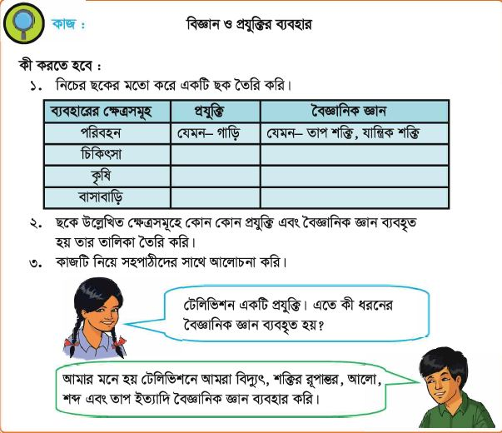
দলগত কাজ
এক্স-রে
তাপশক্তি,আলো শক্তি
ট্রাক্টর
যান্থিক শক্তি
ফ্রিজ
তাপশক্তি,আলোশক্তি

Slide 8
চিত্রটি ভালভাবে লক্ষ করিঃ-
পর্যবেক্ষণ
বিনিময়
প্রশ্নকরণ
বৈজ্ঞানিক পদ্ধতির ধাপ সমূহ
সিদ্ধান্ত গ্রহণ
অনুমিত সিদ্ধান্ত
পরীক্ষণ

Slide 9
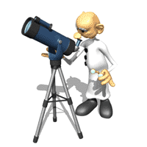
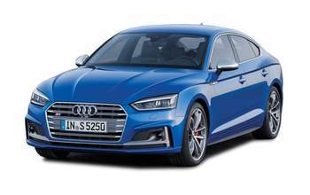
এগুলো হচ্ছে প্রযুক্তি।
চিত্রে কী কী দেখা যাচ্ছে?
দূরবীক্ষণ যন্ত্র
গাড়ি

Slide 10
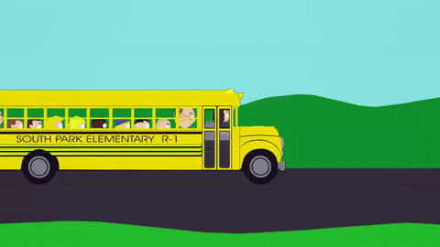
এগুলো হচ্ছে প্রযুক্তি।
চিত্রে কী কী দেখা যাচ্ছে?
বাস
বই

Slide 11
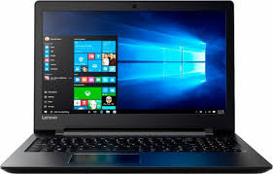
এগুলো হচ্ছে প্রযুক্তি।
চিত্রে কী কী দেখা যাচ্ছে?
ল্যাপটপ
বৈদ্যুতিক বাতি

Slide 12
জোড়ায় কাজ
বিজ্ঞান ও প্রযুক্তির মধ্যে পার্থক্য কী কী?
উত্তরঃবিজ্ঞান ও প্রযুক্তির মধ্যে প্রার্থক্য হলোঃবিজ্ঞানঃ-বিজ্ঞান হলো প্রকৃতি সম্পর্কিত জ্ঞান যা পর্যবেক্ষণ ও পরিক্ষা-নিরিক্ষার মাধ্যমে প্রাপ্ত তথ্যের ভিত্তিতে প্রাকৃতিক ঘটনাকে ব্যাখ্যা করে।
প্রযুক্তিঃপ্রযুক্তি হলো আমাদের জীবনের বাস্তব সমস্যা সমাধানের জন্য বিজ্ঞানের ব্যবহারিক প্রয়োগ।প্রযুক্তি মানুষের মানোন্নয়নে বিভিন্ন পণ্য,যন্ত্রপাতি এবং পদ্ধতির উদ্ভাবন করে।

Slide 13
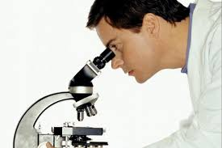
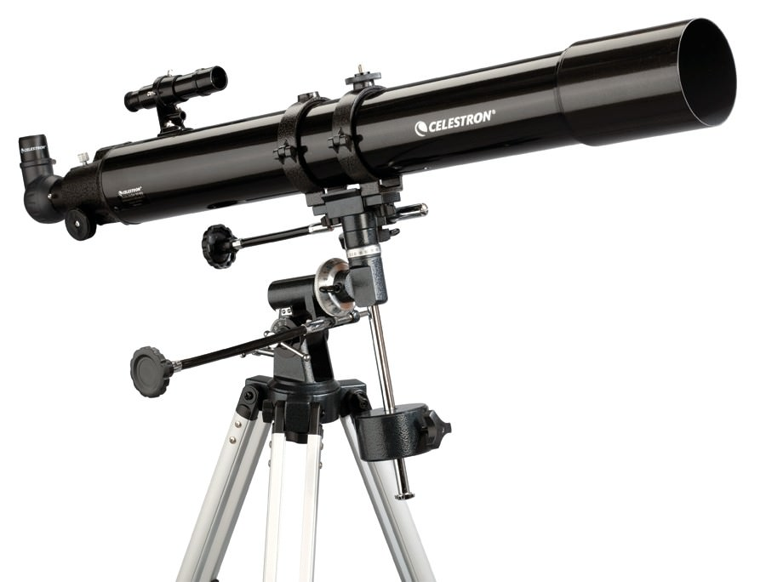
বিজ্ঞানের জ্ঞান ব্যবহার করে প্রযুক্তি তৈরি হয়।
অপরদিকে বৈজ্ঞানিক গবেষণায় প্রযুক্তি ব্যবহার করা হয়।
চিত্রে কী কী দেখা যাচ্ছে?
অনুবীক্ষণ যন্ত্র
দূরবীক্ষণ যন্ত্র

Slide 14
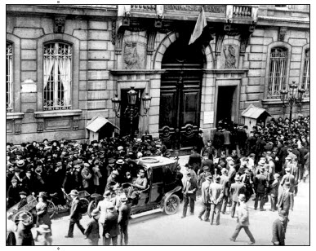
চিত্রে কী কী দেখা যাচ্ছে?
ইংল্যান্ডের শিল্প বিপ্লবের সময় প্রযুক্তির ব্যাপক উন্নতি সাধিত হয়।
ইংল্যান্ড
শিল্প বিপ্লব

Slide 15
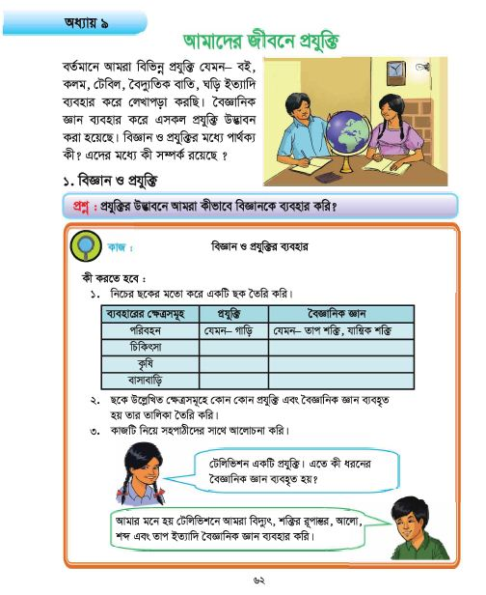
পাঠ্য বই সংযোগ
তোমার প্রাথমিক বিজ্ঞান বইয়ের ৬২ নং পৃষ্ঠা খুলে মনযোগ সহকারে পড়।

Slide 16
সংক্ষিপ্ত প্রশ্নোত্তর
বিজ্ঞান কী?
প্রযুক্তি কী?
১)উত্তরঃপরীক্ষা-নিরীক্ষার মাধ্যমে প্রাপ্ত জ্ঞানকেই বিজ্ঞান বলা হয়।
২) প্রযুক্তি হলো আমাদের জীবনের বাস্তব সমস্যা সমাধানের জন্য
বিজ্ঞানের ব্যবহারিক প্রয়োগ।
Notes:
স্টিগার ব্যবহার করা হয়েছে। উত্তরে ক্লিক করে উত্তর দেখতে হবে।

Slide 17
আঠারো শতকে ইংল্যান্ডে একটি বিপ্লব ঘটে। এ সম্পর্কে ৫ টি বাক্য লেখ।

Slide 18
সকলকে ধন্যবাদ।

